Slide 1
Inventos y descubrimientos medievales
Keisy F.

Slide 2
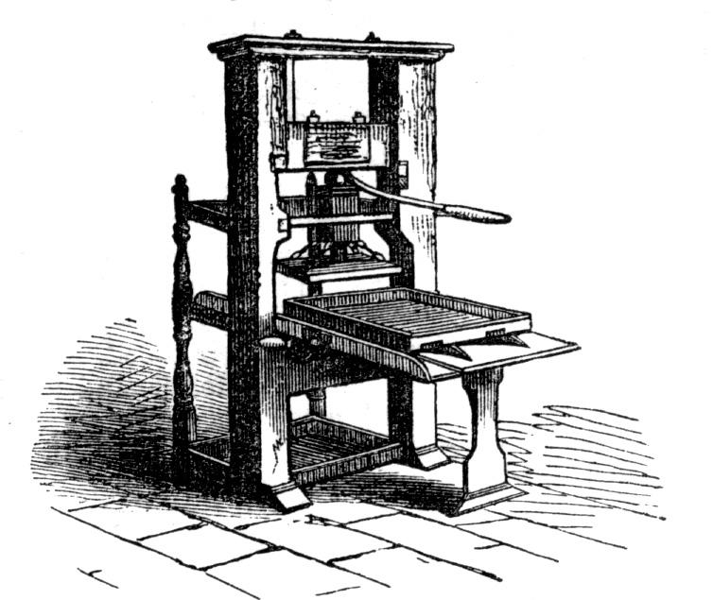
La imprenta
La imprenta es un método mecánico destinado a reproducir textos e imágenes sobre papel, vitela, tela u otro material. En su forma clásica, consiste en aplicar una tinta, generalmente oleosa, sobre unas piezas metálicas para transferirla o grabarla por presión.
Básicamente la invención de la imprenta hizo posible la multiplicación de textos en la Edad Media, cuando la edición de libros estaba muy restringida, revolucionó la cultura al ampliar el número de lectores potenciales al multiplicar el número de libros y reducir su coste.
Tras años de investigaciones y ensayos en secreto, Johannes Gutenberg dio hacia 1450 con la invención de la imprenta, un sistema que transformaría la difusión del saber en Europa.

Slide 3
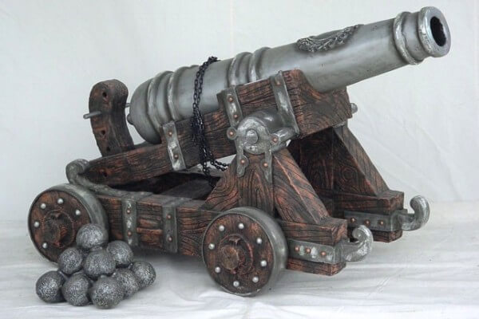
la pólvora
La pólvora se inventó en China en algún momento entre el s. IX y el XI, y no tardó mucho en ser utilizada en armas.
Los Mongoles difundieron sus conocimientos por Eurasia en el s. XIII , lo que revolucionarían el arte de la guerra, dejando obsoleta buena parte de la tecnología militar.
La pólvora es una sustancia explosiva utilizada principalmente como propulsor de proyectiles en las armas de fuego, y como propulsor y con fines acústicos en los juegos pirotécnicos. Está compuesta de determinadas proporciones de carbono, azufre y nitrato de potasio.

Slide 4
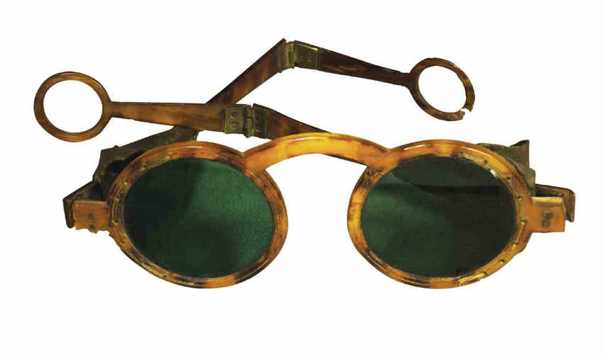
Las gafas
Estas primeras gafas consistían en dos lentes montadas en círculos de madera o de asta, unidas mediante un remache y que se colocaban sobre la nariz.
El invento se atribuye a dos monjes franciscanos, Alejandro de la Espina y Roger Bacon, quienes hacia la mitad del siglo XIII en Venecia comunicaron el secreto de la fabricación de las lentes.
Las primeras gafas como tales se crearon entre 1270 y 1290 en Italia, concretamente en Murano (una pequeña isla situada al norte de Venecia) utilizando para ello sus famosas fábricas de cristal de Murano.

Slide 5
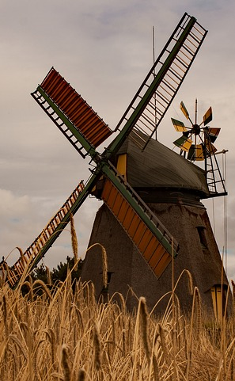
Los molinos
Los molinos de viento fueron creados en el Medio Oriente. Pero alrededor de 1180, una nueva forma de molino de viento surgió en el norte de Europa. La primera fuente de energía en Europa antes de los molinos de viento fueron los molinos de agua.
En Europa los primeros molinos aparecieron en el siglo XII en Francia e Inglaterra y se distribuyeron por el continente. Eran unas estructuras de madera, conocidas como torres de molino, que se hacían girar a mano alrededor de un poste central para levantar sus aspas al viento.

Slide 6
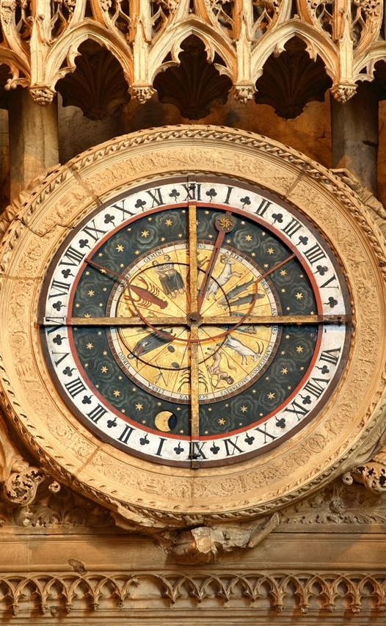
El reloj mecánico
En el siglo XV se inventaron los relojes de una manecilla para marcar las horas y en 1505 el herrero alemán Peter Henlein consiguió construir relojes mecánicos tan pequeños que podían llevarse en el bolsillo.
Los primeros relojes mecánicos se activaban mediante pesos colgados de cilindros y palancas. Gracias a esta herramienta, las personas pueden establecer horarios, rutinas, medir el paso de los días, etc.
El reloj más antiguo conocido fue encontrado en Egipto y data de hace 3.500 años aproximadamente. Consistía en dos bloques de piedra, uno que servía de aguja y otro donde se marcaban las horas.

Slide 7
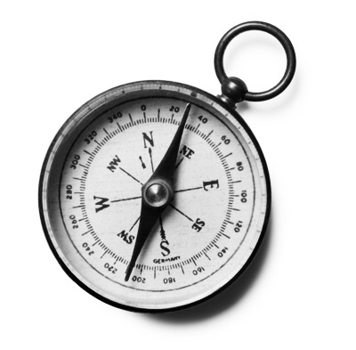
La brújula
La brújula fue inventada en China aproximadamente en el siglo IX con el fin de determinar las direcciones en mar abierto, e inicialmente consistía en una aguja imantada flotando en una vasija llena de agua.
La brújula fue creada para orientar a los navegantes que atravesaban grandes mares, cuando no existían radares ni otros instrumentos que les permitieran saber si iban bien encaminados.

Slide 8

gracias por su atención

